Slide 1




Slide 2

15 phút đầu: Ôn lại âm [d]
15 phút tiếp: Âm mới - âm [r]
45 phút tiếp: thực hành âm [r]
15 phút tiếp: Game phát hiện giọng Mỹ

Slide 3

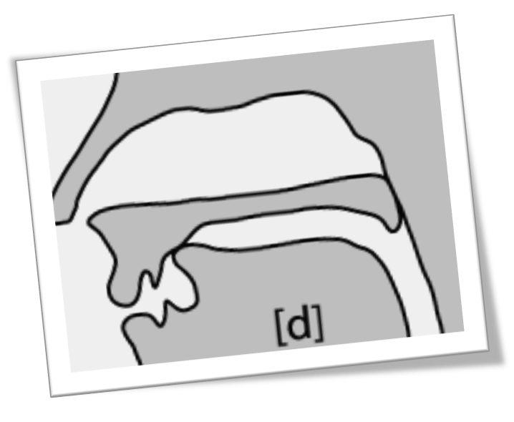
- Bước 1: đặt đầu lưỡi lên vòm miệng trên (không chạm răng hàm trên)
- Bước 2: không vận hơi gió như âm [t] mà vận dây thanh và trượt lưỡi về phía trước, phát ra âm như: d hoặc [dia] (trong tiếng Việt)

Slide 4

Do | /du:/ | Làm
Dorm | /dɔːrm/ | Ký túc xá
Daughter | /ˈdɔt̮ər/ | Con gái
Damage | /ˈdæmɪdʒ/ | Thiệt hại
Daddy | /ˈdædi/ | Ba
Dump | /dʌmp/ | Đá

Slide 5
Dot | /dɑ:t/ | Dấu chấm
Find | /faɪnd/ | Tìm, kiếm
Did | /dɪd/ | Đã làm
Adult | /əˈdʌlt/ | Người lớn
Band | /bænd/ | Ban nhạc
Dance | /dæns/ | Khiêu vũ

Slide 6

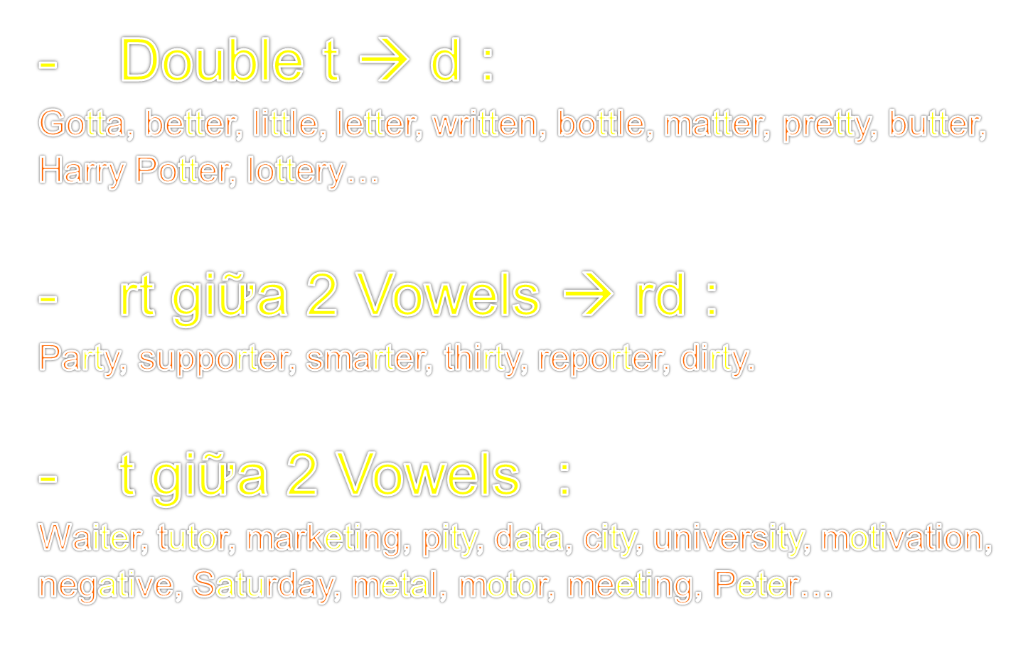

Slide 7
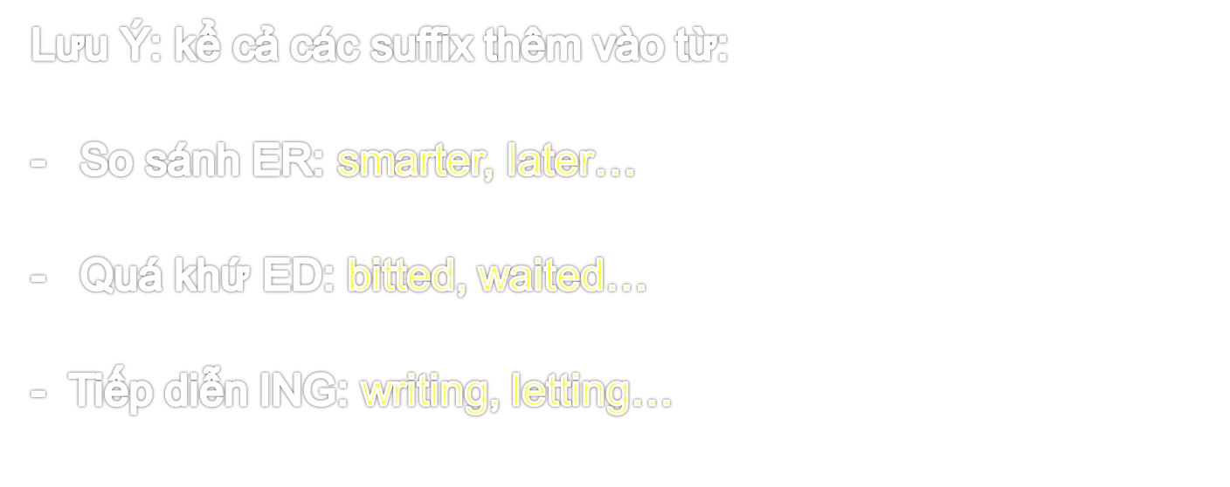

Slide 8


- Âm [r] là âm hữu thanh mạnh và đặc trưng của giọng Mỹ.
- Ở bất cứ vị trí nào trong từ, âm [r] trong giọng Mỹ đều được phát ra rõ và mạnh.

Slide 9
- Bước 1: cong đầu lưỡi về phía sau. Tránh đầu lưỡi đụng vòng miệng trên.
- Bước 2: giữ nguyên vị trí lưỡi đó và phát ra âm A như âm A của tiếng Việt

Slide 10

English: How to Pronounce R [ɹ] Consonant: American Accent
http://www.youtube.com/watch?v=Jq_yIbrD01c

Slide 11
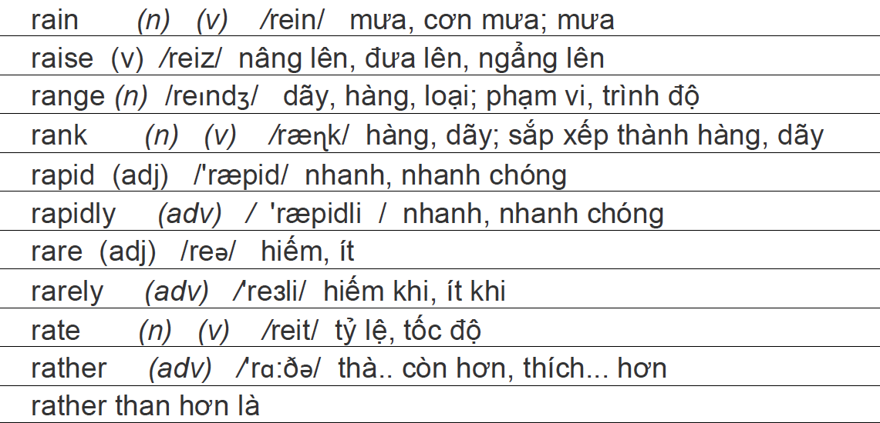

Slide 13
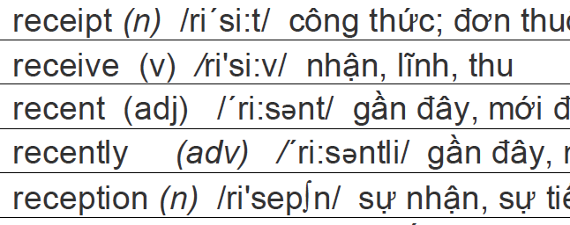

Slide 14
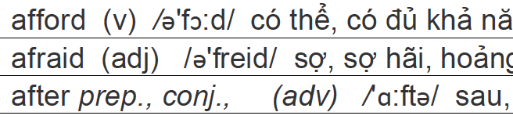
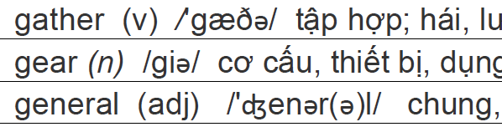

Slide 15
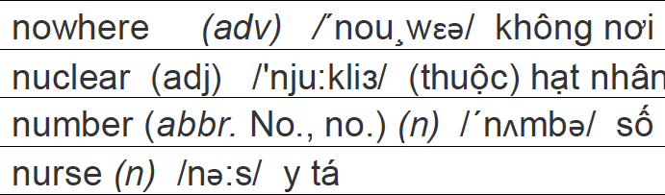

Slide 16



Slide 17

- TRY, TRAIN, TRAFFICE, TRIP , TRASH, TRAP, TROLL, TRANSLATION, CONTROL, CENTRE, METRO, TREASURE, TRUST, EXTREME …
- DREAM, DRUG, DRIVE, DRAW, DRESS, DRAG, DROP, DRINK, DRAMA, DRY, DRAFT, DRAGON …
- STREET, STREAM, STRAIGHT, STRONG, STRENGTH, STRUGGLE…

